Slide 1
Funciones de activación

Slide 2
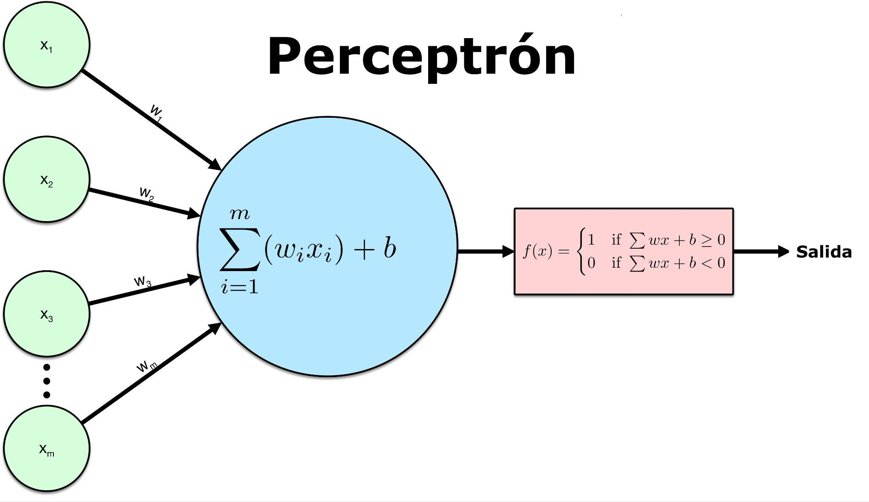
Recordemos que:

Slide 3
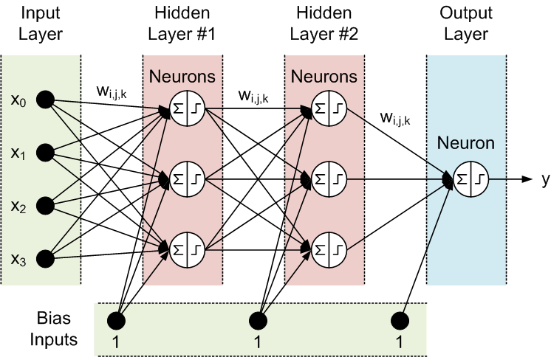
Posteriormente:

Slide 4
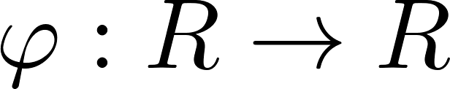
Función de activación.
Una función de activación de un nodo en una red neuronal es una función que calcula un output basado en sus inputs y pesos.
Las funciones de activación son el “cerebro” de las redes neuronales.

Slide 5
¿Por qué usar funciones de activación?
Si no usamos funciones de activación en cada nodo, entonces la salida de los nodos son combinaciones lineales de las entradas, pesos y sesgo.

Slide 6
Por lo que la red neuronal solo sería combinación lineal de los datos iniciales, todos los pesos y todos los sesgos.

Slide 7
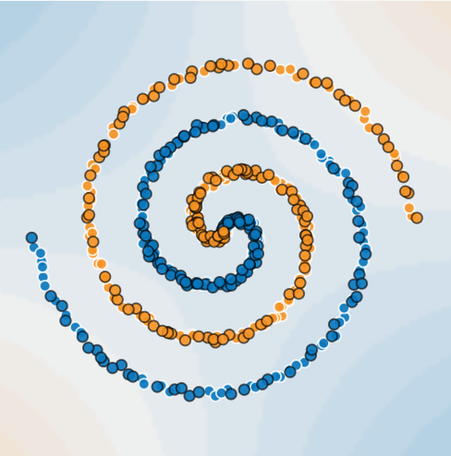
No incluir funciones de activación convertiría a la red neuronal en un modelo lineal
Los modelos lineales no son suficientemente buenos para describir muchos casos de los datos de la vida real.

Slide 8
La funciones de activación introducen la no linealidad para que las redes neuronales aprendan a tener mejores y más complejos mapeos de las entradas a las salidas.
Existen muchas funciones de activación y veremos algunas más adelante.
Es crucial elegir la función de activación adecuada para que la red neuronal generalice de manera correcta y haga predicciones correctas.

Slide 9
Tipos de funciones de activación comunes.

Slide 10
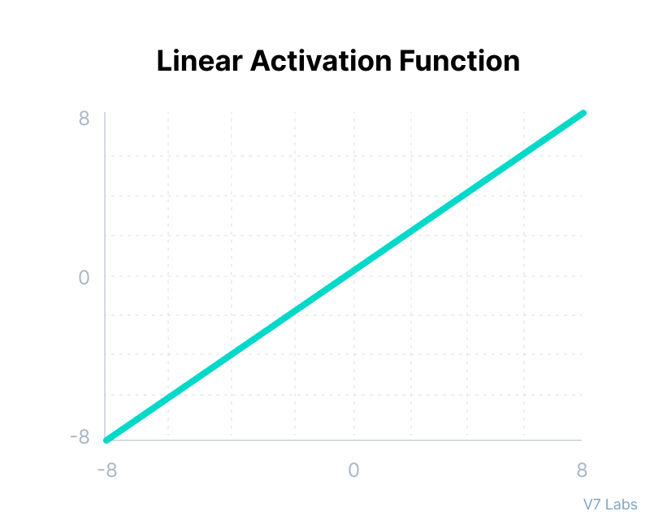
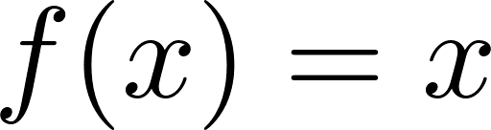
Activación lineal

Slide 11






Activación lineal.
Conocida como no activación o función identidad.
En cada nodo devuelve la combinación lineal que le dada.
Es útil al ponerse en el nodo de salida para problemas de regresión.
Todas las capas de la red neuronal colapsan a una sola, pues el resultado en el último nodo es una combinación lineal.

Slide 12
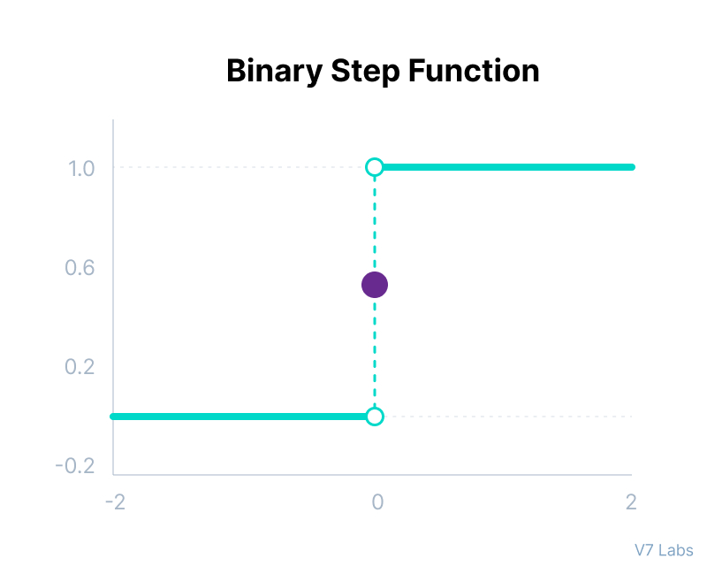
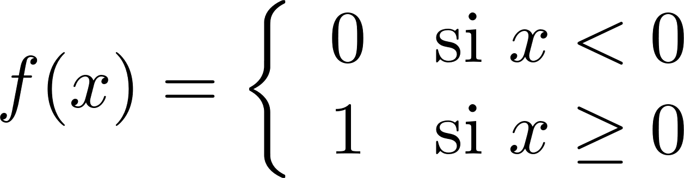
Binary step

Slide 13
Binary step
Es útil para clasificación binaria lineal.
Detecta si un nodo debe “activarse” o no. Si el input supera al 0, entonces se activa, de lo contrario no lo hace.
Si no se activa el nodo, entonces el output no pasa al siguiente nodo.
Notemos que en donde es derivable la función es 0, por lo que no es posible usar descenso al gradiente.

Slide 14
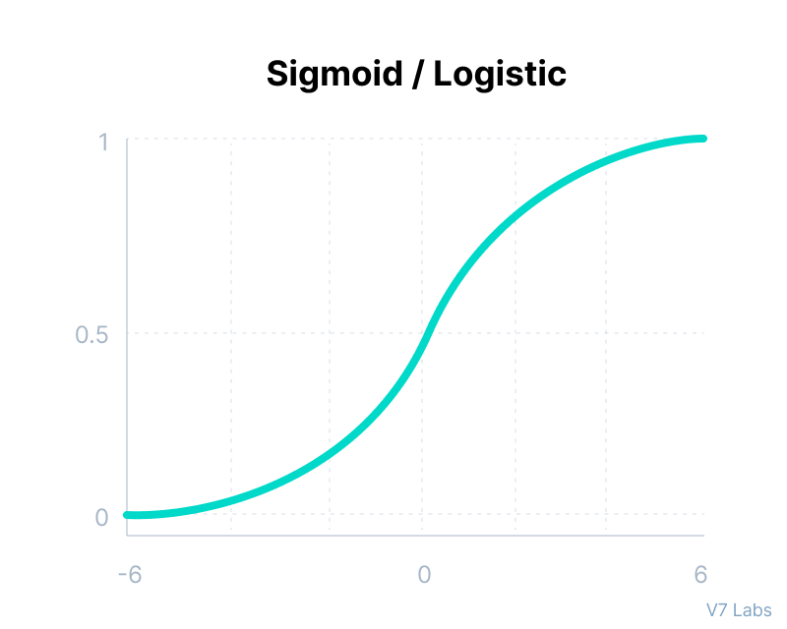
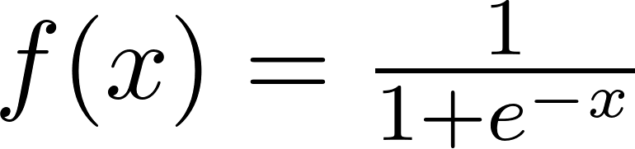
Sigmoide

Slide 15
Sigmoide
Funciones de activación más usadas.
Tiene un rango de 0 a 1, por lo que sirve para dar probabilidades al output.
Entre más negativo sea un input, es menor probabilidad y entre más positivo, más probabilidad.
Se usa en problemas de clasificación binaria.
No lineal.
Se usa en redes de una sola capa.

Slide 16
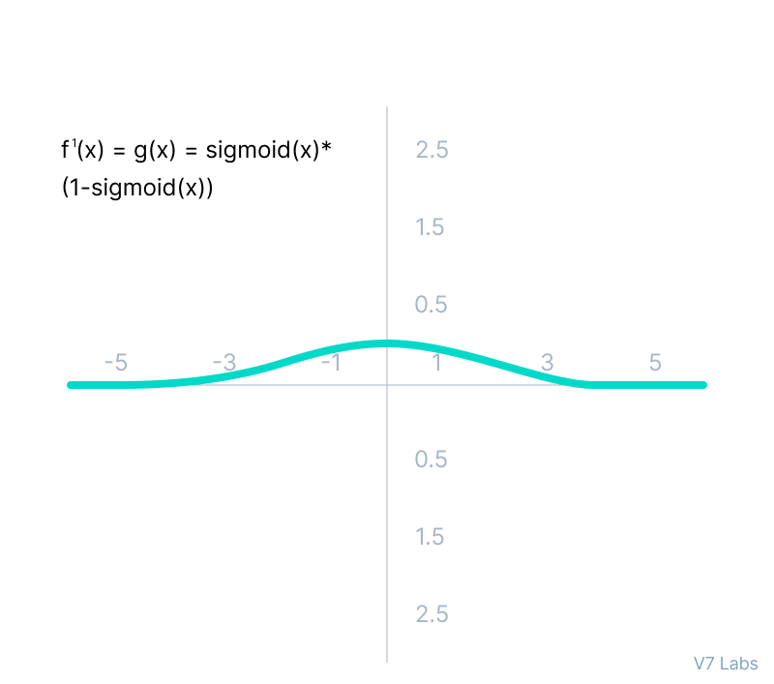
Su derivada es:
Para valores menos que -3 o mayores a 3, los valores de la derivada son muy pequeños, por que si se calcula el descenso al gradiente desde esos puntos se genera el problema de vanishing gradient (Al hacer la propagación se generan valores cada vez más pequeños para el gradiente).
Esto puede generar problemas para redes neuronales profundas.

Slide 17
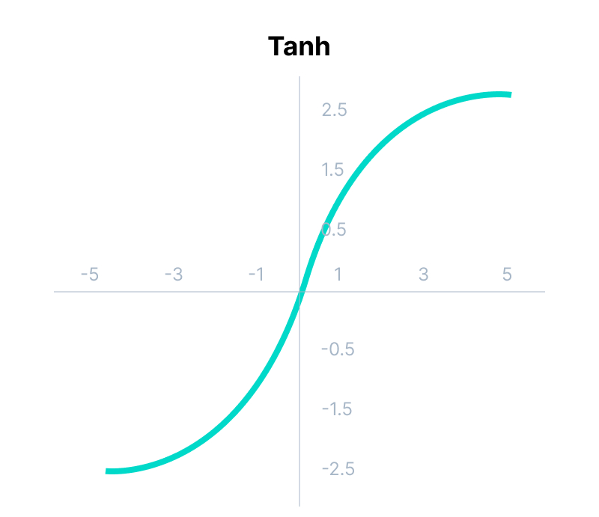
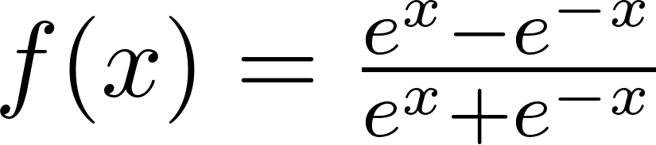
Tangente hiperbólica

Slide 18
Tangente hiperbólica
Similar a la función sigmoide.
Tiene valores entre -1 y 1.
Es útil para clasificar inputs en muy negativos, neutrales o muy positivos.
Usada para regresión y clasificación donde se requieren entradas cero.
Se utiliza en capas ocultas para mejorar capacidad de aprendizaje.

Slide 19
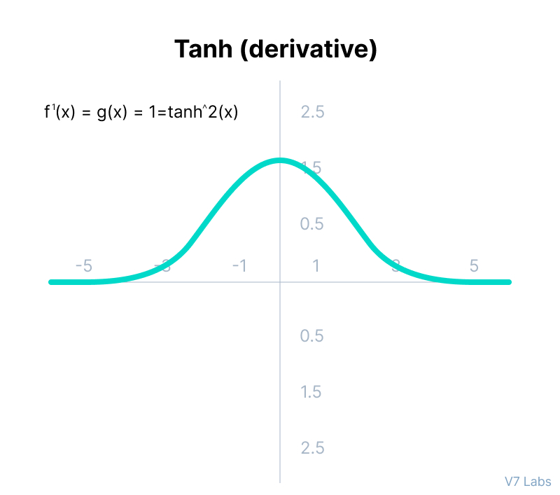
Su derivada es:
Como se observa, tiene un problema similar a la función sigmoide en los valores de la derivada, pero para valores menores que -5 o mayores que 5.

Slide 20
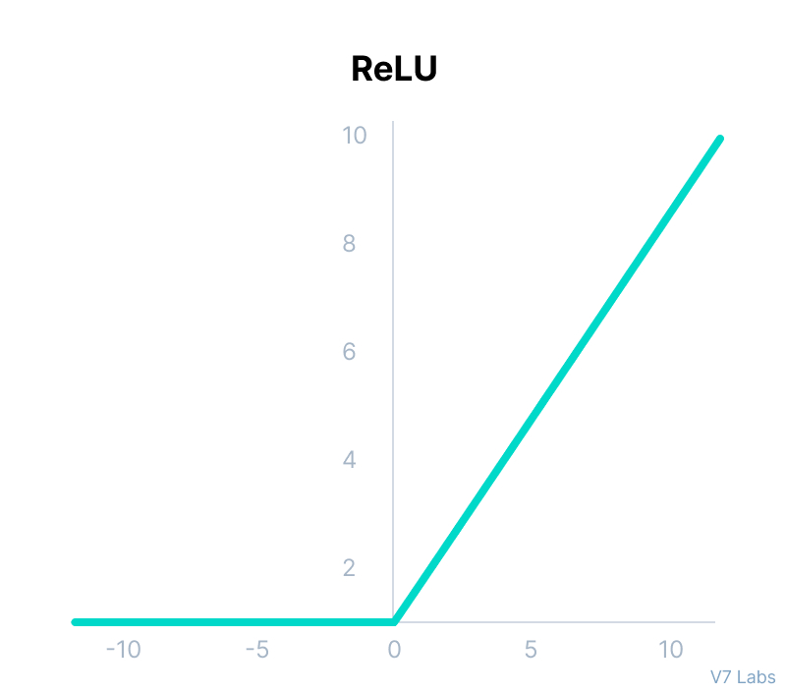
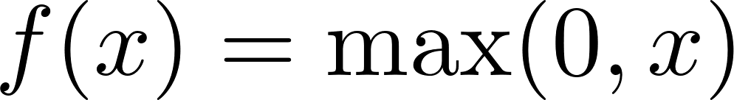
Rectified Linear Unit(ReLU)

Slide 21
ReLU
Añade no linealidad.
No todas las neuronas se activan a la vez, pues algunos valores son 0.
Converge más rápido que las funciones sigmoide y tangente hiperbólica. Por lo que es más eficiente en el entrenamiento.
La derivada en 0, no genera problema. Pero al hacer backpropagation, la derivada 0 puede generar neuronas que no se activen nunca.

Slide 22
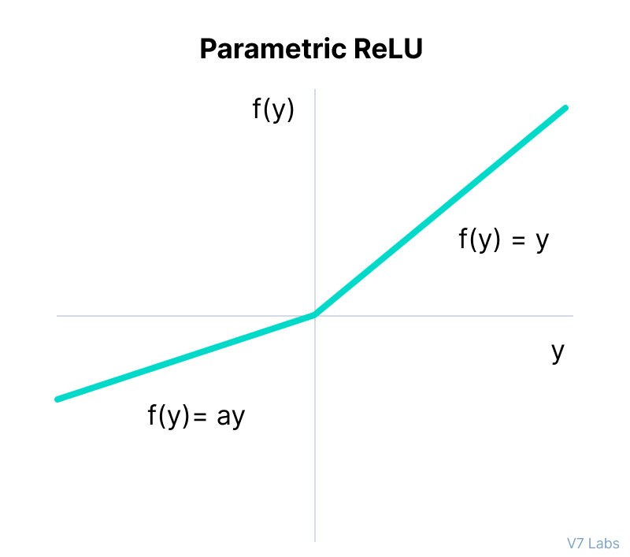
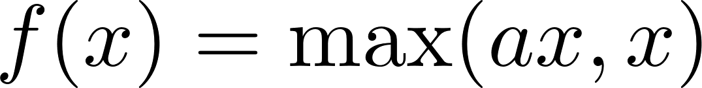
Parametric ReLU

Slide 23
Parametric ReLU
Versión de ReLU con el objetivo de eliminar las neuronas muertas.
El parámetro a se aprende automáticamente por medio de la retropropagación.
Más flexible que ReLU, pero tiende a sobre ajustarse sobre todo con pequeña cantidad de datos.

Slide 24
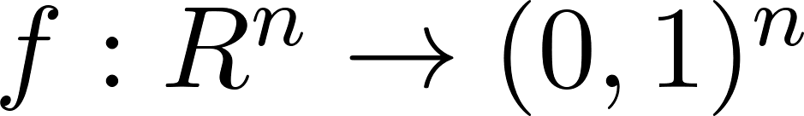
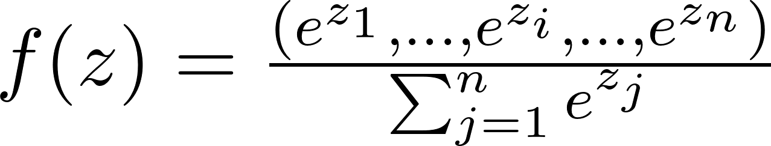
Softmax
Para un vector de inputs definimos , donde

Slide 25
Softmax
Sumar el valor de las entradas de la función es igual a 1.
Asigna a cada entrada un valor de probabilidad.
Muy usada para clasificación no binaria. Pero no es buena para asignar varias clases a un solo objeto(multilabel).
Útil en generación de texto al elegir la siguiente palabra de acuerdo a las anteriores.
Usos en redes neuronales convolucionales para clasificación de imágenes.
Sensible a valores extremos.
Puede llevar a errores en backpropagation por la escala exponencial.
Convergencia lenta.

Slide 26
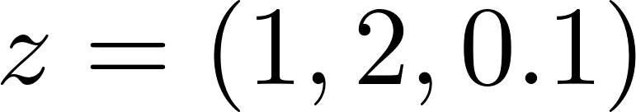
Ejercicio
Calcula Softmax para el siguiente vector .

Slide 27
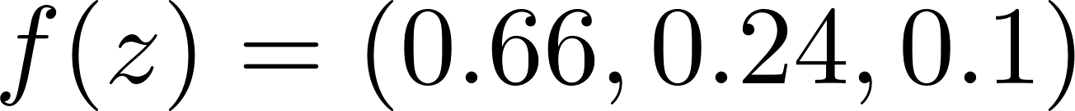
Ejercicio
Calcula Softmax para el siguiente vector .
Solución:

Slide 28
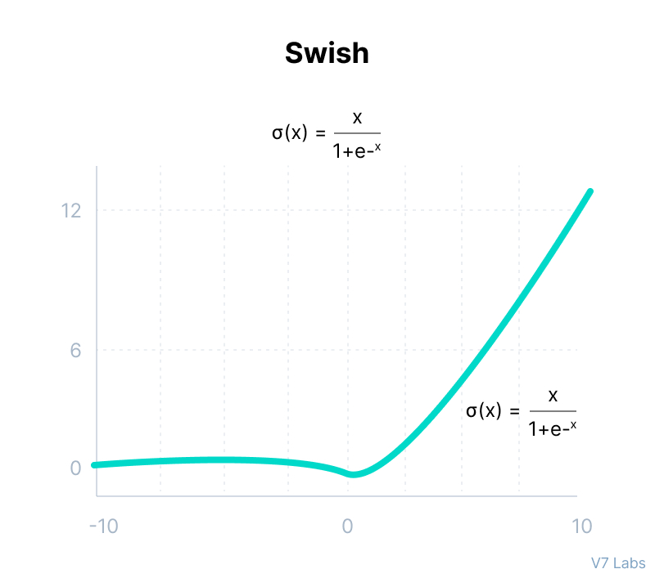
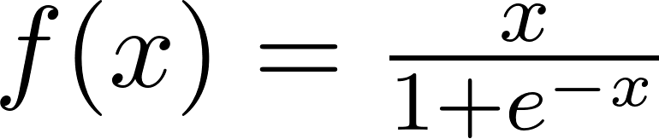
Swish/SiLU (Sigmoid linear unit)

Slide 29
Swish
Mejoras en opción que ReLU en capas profundas.
Cambio suave en x=0, a comparación de ReLU.
Los valores negativos siguen aportando en comparación de ReLU.
Mejora el aprendizaje de los datos.
Útil en clasificación de imágenes.

Slide 30
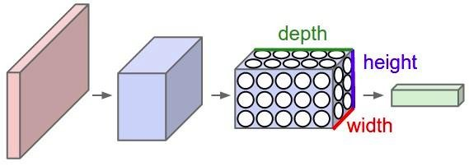
Teoremas de convergencia.
Consideremos nuestro conjunto de datos en R^{n} y una función f de R^{n} a R^{m}
Si la función de activación no es un polinomio y es continua, entonces la sucesión de funciones obtenidas al aumentar las capas de la red neuronal convergen uniformemente a f en compactos de R.
Si f es integrable según Lebsegue y usamos una función de activación ReLU, entonces la función de la red neuronal converge en norma L1 a f cuando avanza la anchura de la red neuronal.

Slide 31
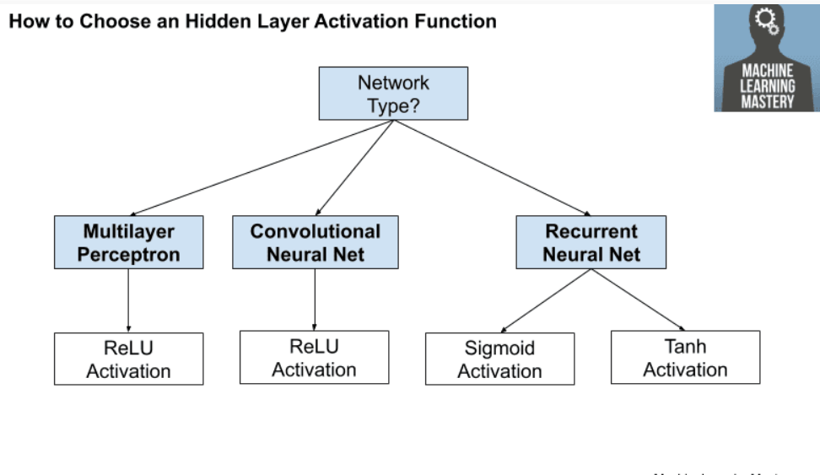
¿Qué función usar?
Para las capas ocultas:
ReLU, la más común y recomendable para empezar.
Parametric ReLu para casos de neuronas muertas en ReLU.
Tanh para cuando es necesario tener activaciones centradas en 0.

Slide 32
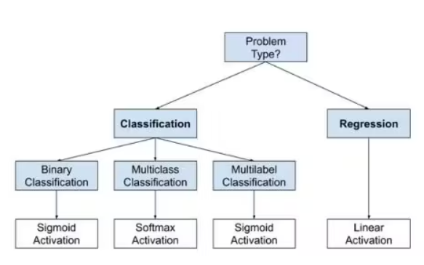
Para las capas output:
Lineal para regresión.
Sigmoide para clasificación binaria.
SoftMax para clasificación multiclase.

Slide 33
Es importante el contexto de los datos.
Playground:https://playground.tensorflow.org

